Slide 1
Проект
«В здоровом теле – здоровый дух»
Выполнила воспитатель Снежко Юлия Евгеньевна

Slide 2
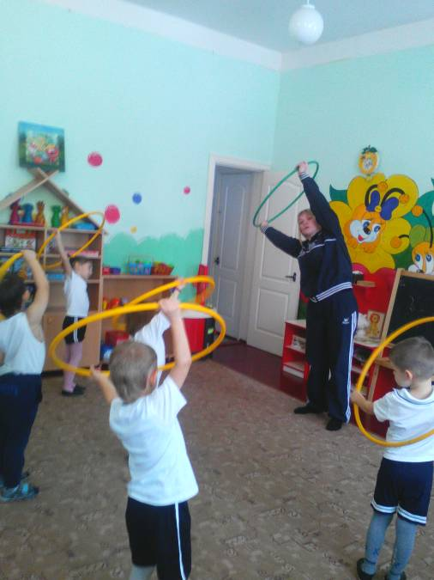
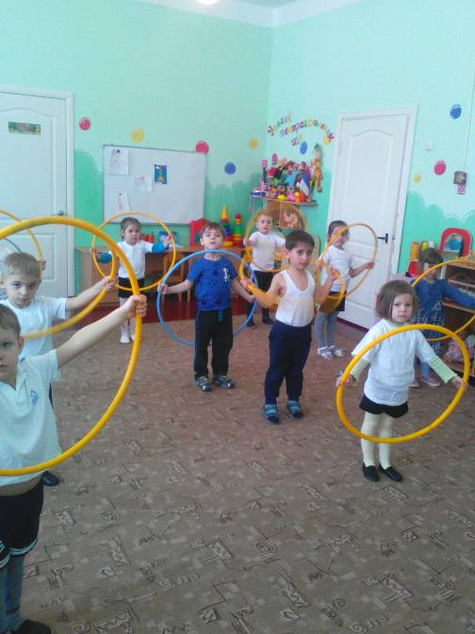
Чтоб быть всегда здоровым,
Нужно бегать и скакать,
Больше спортом заниматься,
И на улице гулять.

Slide 3
Образовательная область: физическое развитие
Тип проекта : познавательно – оздоровительный, групповой, краткосрочный.
Участники проекта: дети средней группы, воспитатели средней группы, родители средней группы.
Сроки реализации: ноябрь

Slide 4
Обоснование проблемы
1. неосведомлённость родителей о важности совместной двигательной деятельности с детьми;
2. недостаточность знаний родителей и детей о физических навыках и умениях детей данного возраста;
3. невнимание родителей к здоровому образу жизни в семье

Slide 5
Гипотеза
Здоровье детей будет сохраняться, укрепляться и развиваться, а физические качества будут эффективно совершенствоваться при условии, если будет разработана система работы с детьми и их родителями по физическому развитию и оздоровлению с созданием комфортных условий для занятий физической культурой в ДОУ и дома.

Slide 6
Цель проекта
Формирование социальной и личностной мотивации детей среднего дошкольного возраста и их родителей на сохранение и укрепление здоровья и воспитание социально –значимых личностных качеств.

Slide 7
Задачи проекта
Пропаганда здорового образа жизни, формировать у детей потребность в здоровом образе жизни, стремление к сохранению и укреплению своего здоровья средствами физической культуры.
Расширить знания родителей о физических умениях и навыках детей и заинтересовать их укреплять здоровый образ жизни в собственной семье
Создание комфортных условий для занятий физической культурой в ДОУ и дома, поднять и поддержать интерес у детей к физкультурно – оздоровительным занятиям.

Slide 8
Ожидаемые результаты
У детей сформировано потребность в здоровом образе жизни, стремление к сохранению и укреплению своего здоровья средствами физической культуры.
У родителей расширились знания о здоровом образе жизни и сформировались представления о создании благоприятного эмоционального и социально – психологического климата для полноценного развития ребенка
В ДОУ и дома создано комфортные условия для занятий физической культурой. Родители вовлечены в единое пространство «Семья – детский сад»
У детей повысился интерес к занятиям по физической культуре.

Slide 9
Реализация проекта
1 этап: постановка проблемы, определение цели и задачи проектной деятельности
2 этап: работа с детьми, работа с родителями
3 этап: презентация проекта и проведение спортивно – оздоровительное развлечение
« У нас в гостях Мойдодыр»

Slide 10
В здоровом теле – здоровый дух Что такое - ЗОЖ

Slide 11
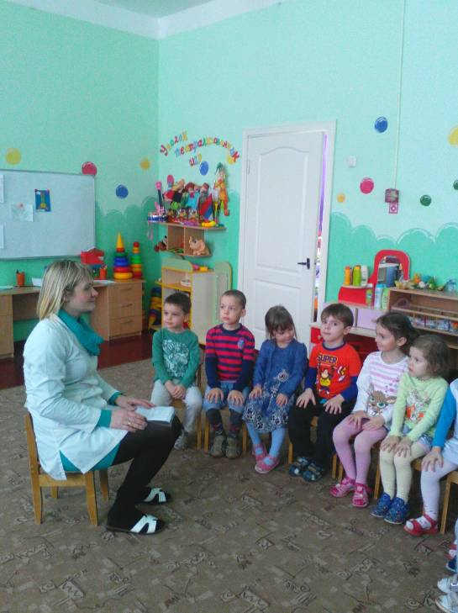
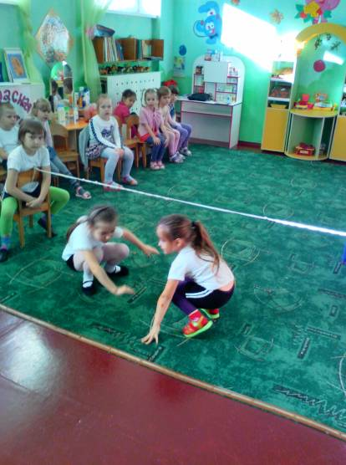
1-ый этап проекта. Рассуждалки детей о здоровье
Чтоб здоровым быть, надо есть свеклу и морковку (Соня К.)
Если утром делать утреннюю зарядку, то будешь здоровым (Славик В)
Надо мыть руки, чистить зубы и будешь здоровым . (Катя М)
Надо пить молоко и есть полезные продукты (Максим Б.)

Slide 12
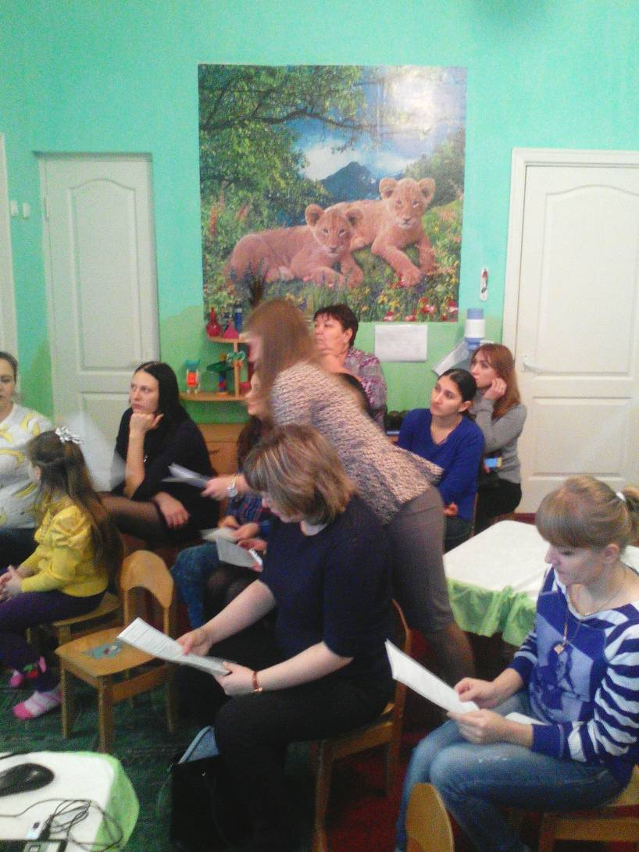
Знание родителей о здоровом образе жизни детей
По результатам анкеты родителей было выявлено следующее:
5 родителей ведут здоровый образ жизни в собственной семье.
15 родителей увлекаются подвижными и спортивными играми вместе с детьми.
У 7 родителей отсутствии знаний о оздоровительно – физических упражнений для детей.
У 3 -их родителей нехватки времени для занятии с детьми в домашних условиях.

Slide 13
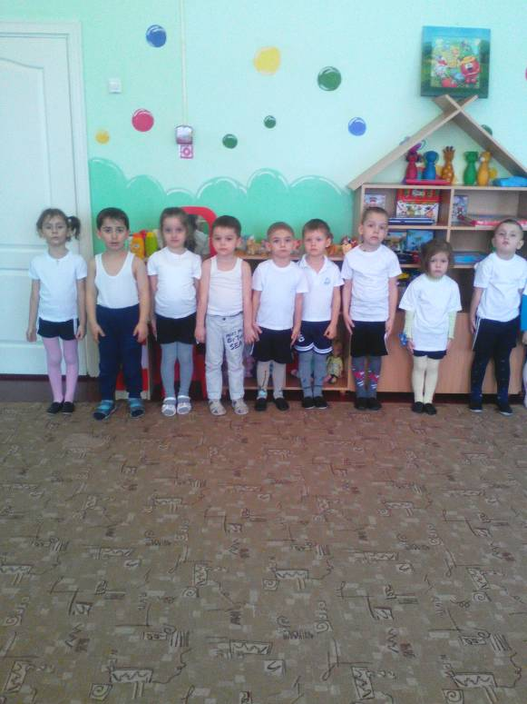
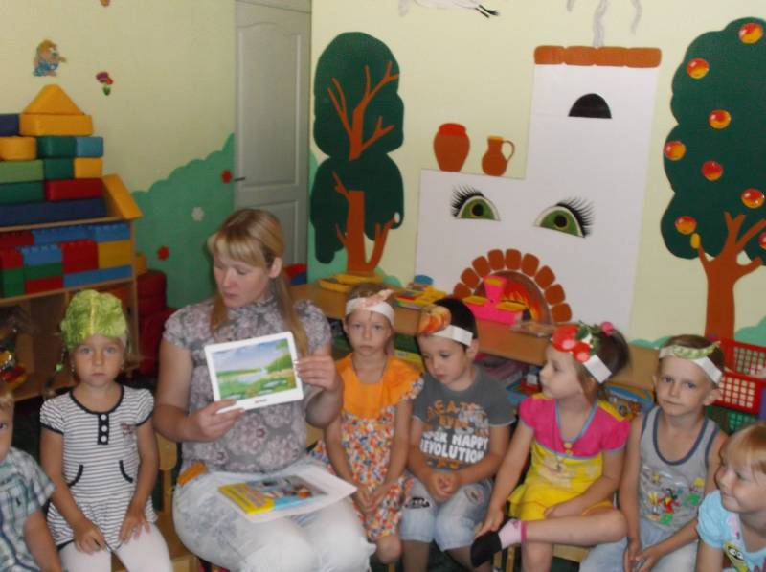
2 – ой этап проекта. Чтение стих и пословиц, рассматривание картин о здоровом образе жизни.

Slide 14
Утренняя гимнастика в средней группе с использование предмета – с гимнастической палкой
Здоровье в порядке, спасибо зарядке!

Slide 15
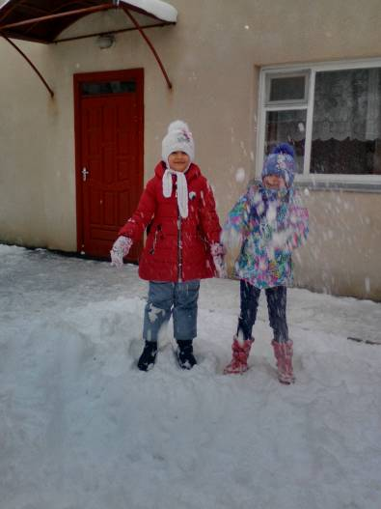
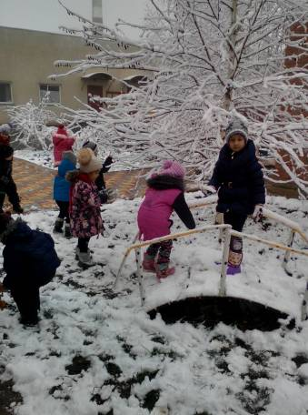
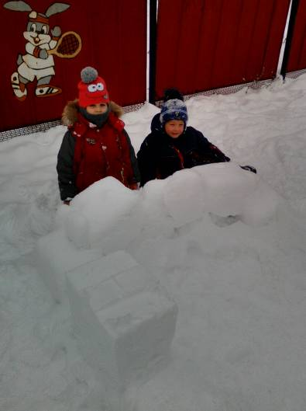
Прогулка на свежем воздухе
Прогулки на свежем воздухе – отличное закаливание ребенка. Приучите гулять детей в любую погоду, ежедневно бывать на свежем воздухе.

Slide 16
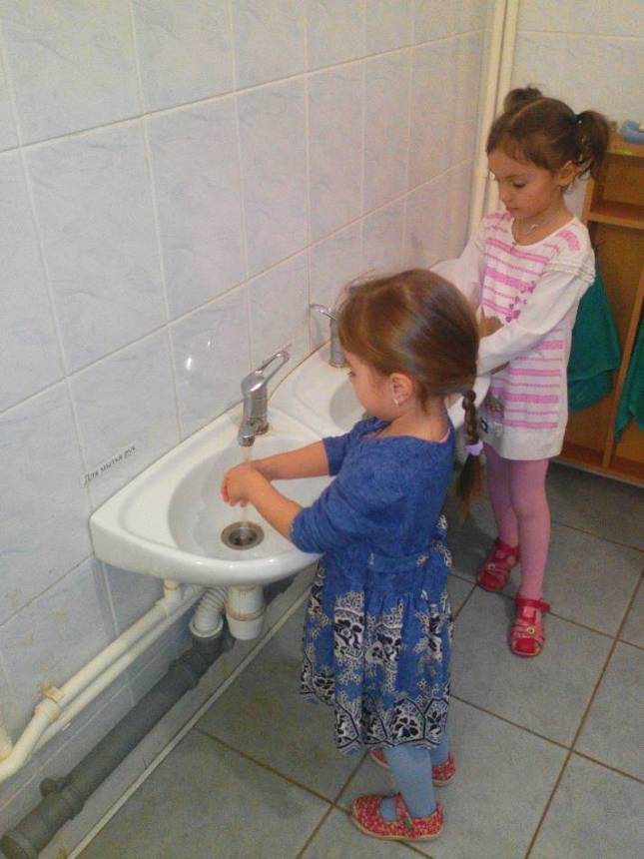
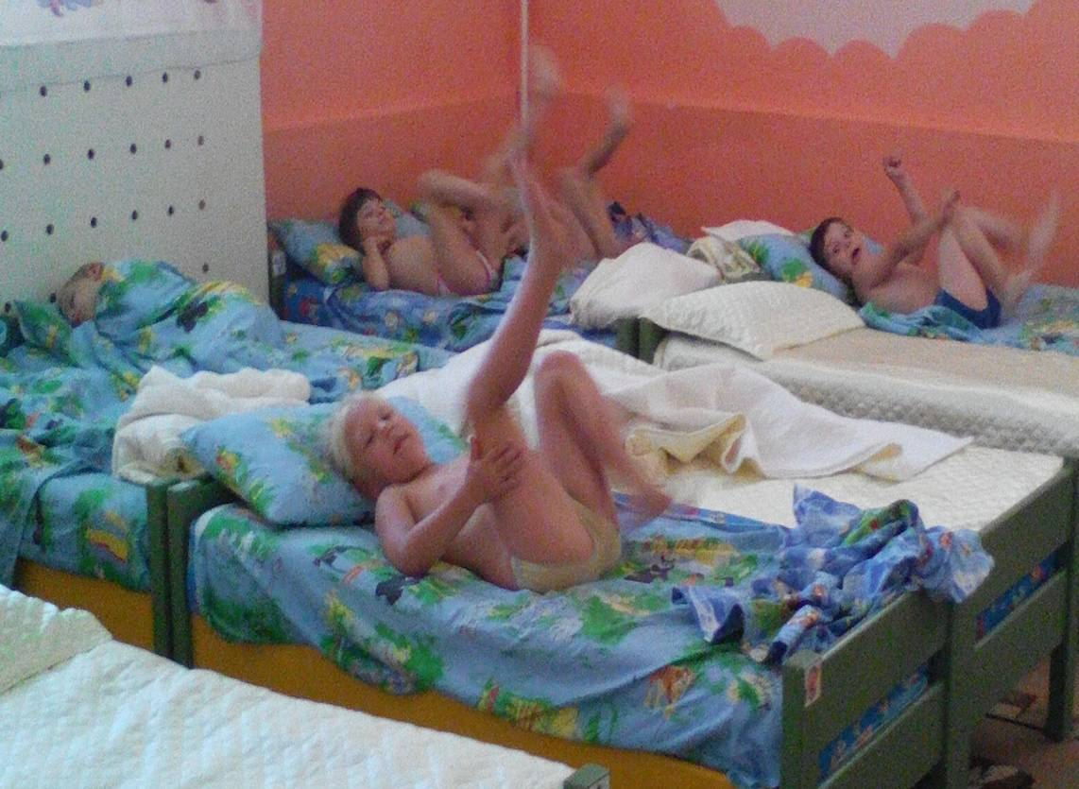
Режимные моменты в течение дня в средней группе направленные на здоровый образ жизни
Гигиенические процедуры
Пробуждающая гимнастика

Slide 17
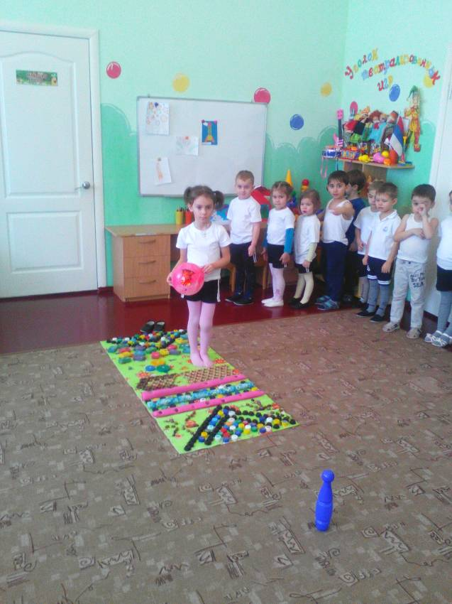
Прохождение по массажному коврику

Slide 18
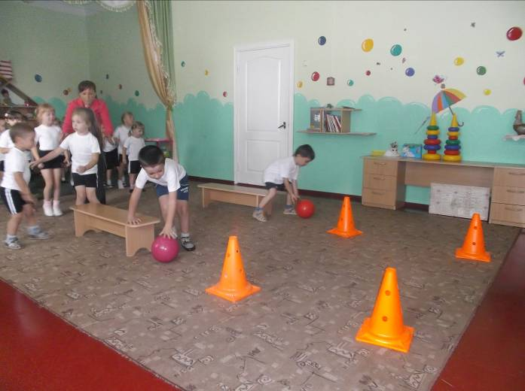
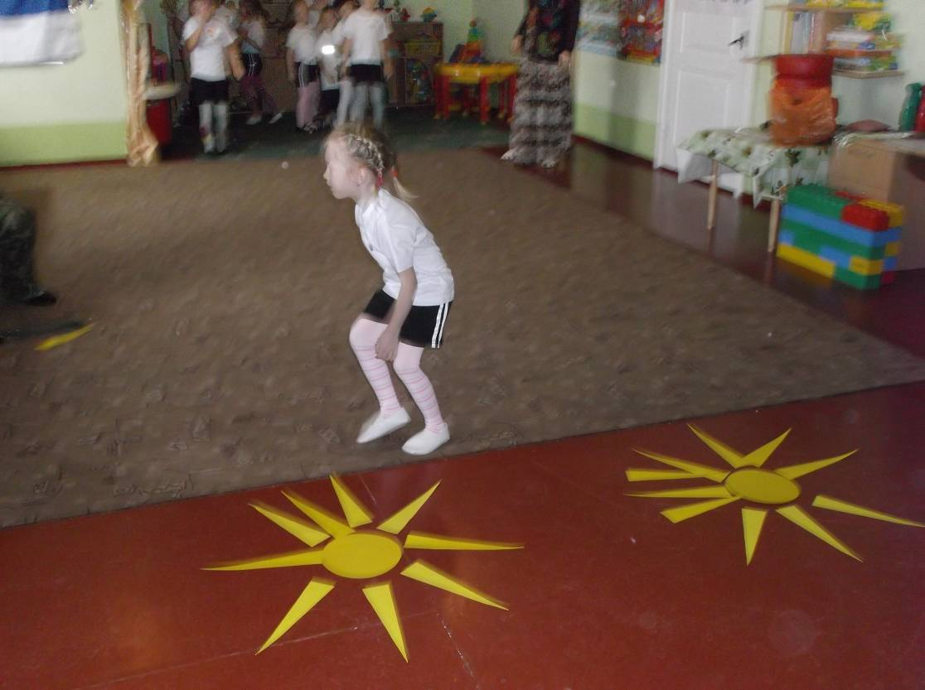
Проведение НОД на тему « В здоровом теле – здоровый дух»

Slide 19
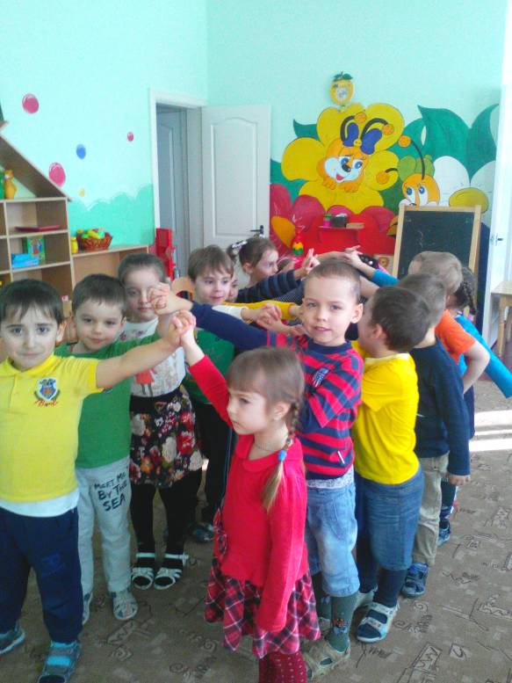
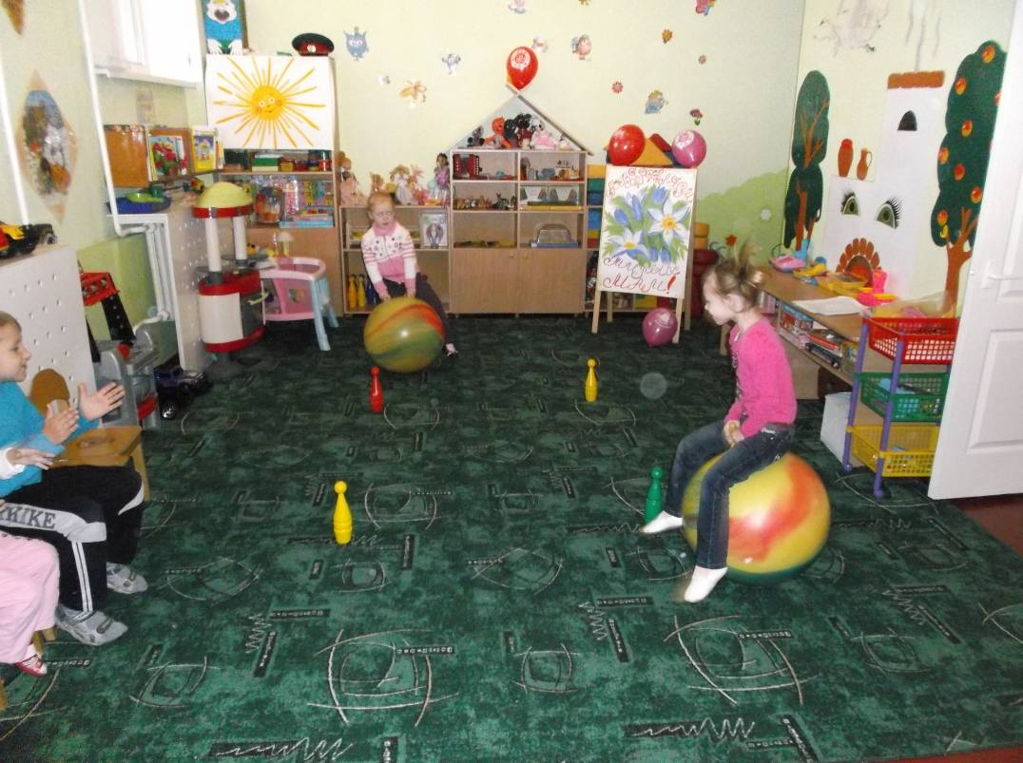
Подвижные игры

Slide 20
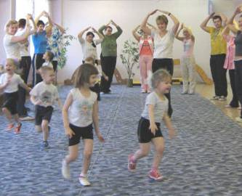
Работа с родителями
Информация для родителей
Посещение родителей занятий

Slide 21
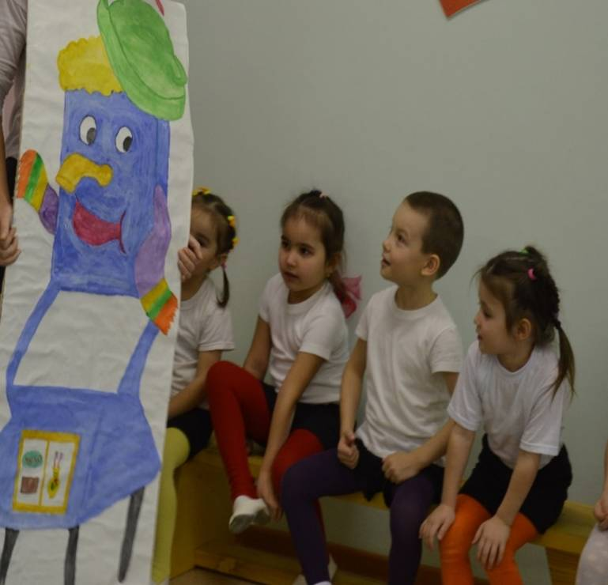
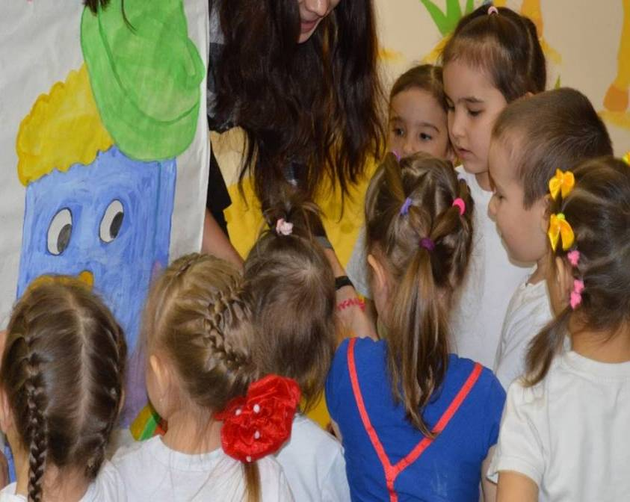
Заключительный этап проекта
Проведение оздоровительно –физического развлечения в средней группе на тему « У нас в гостях – Мойдодыр»

Slide 22
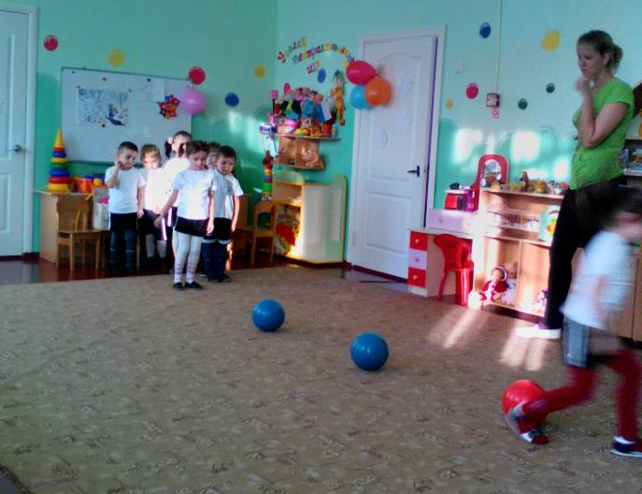
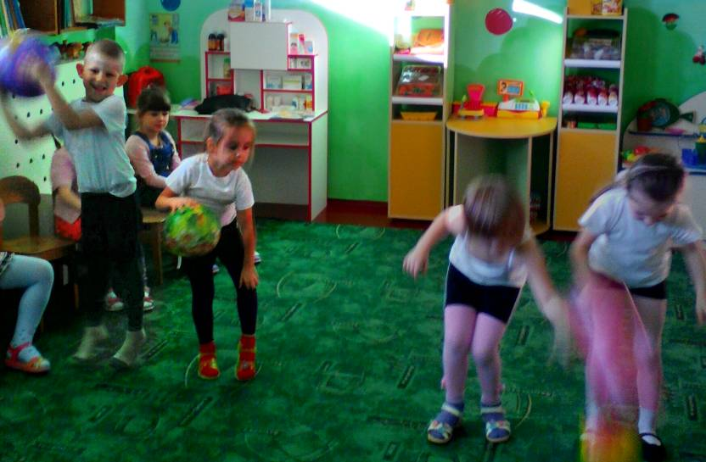
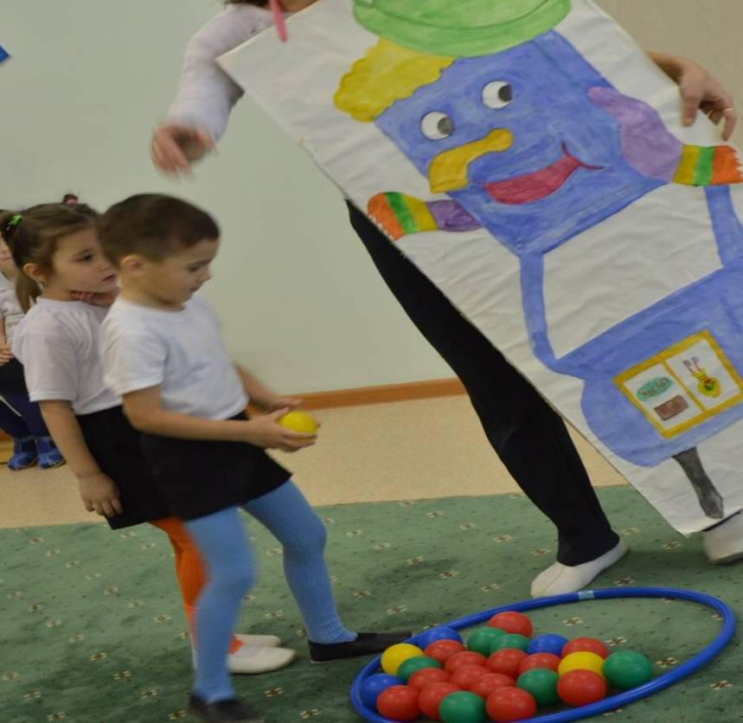
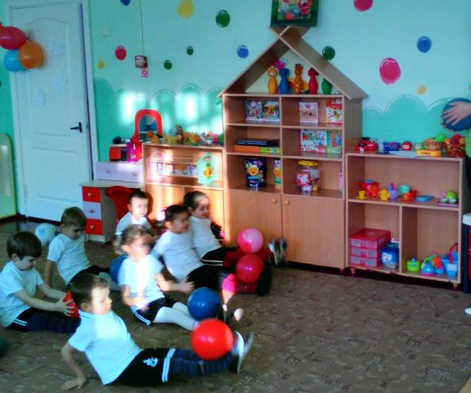
конкурсы

Slide 23
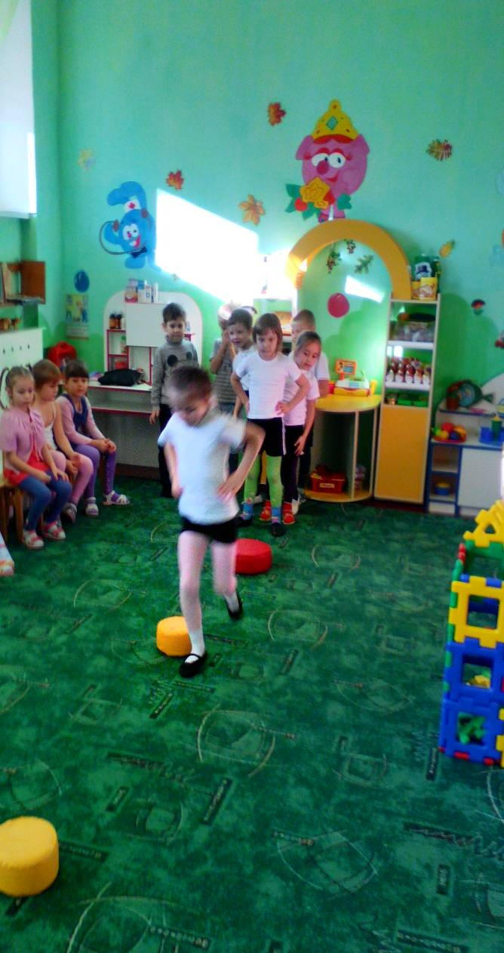
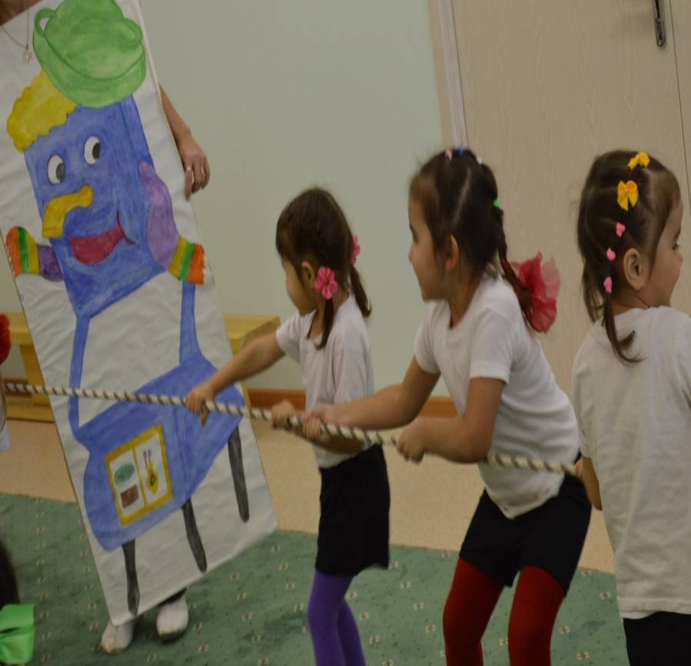

Slide 24
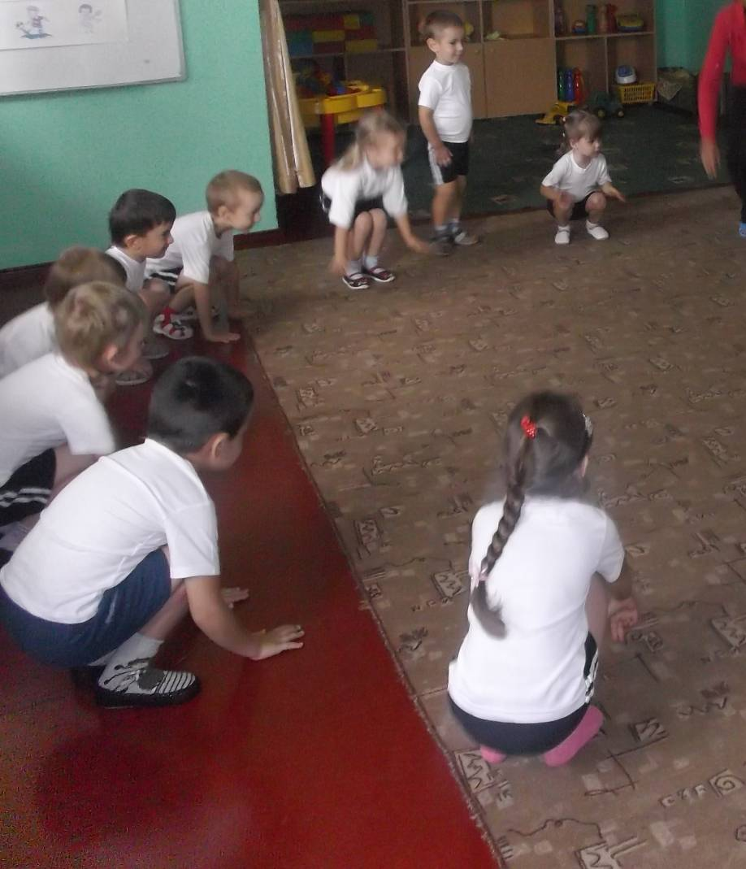
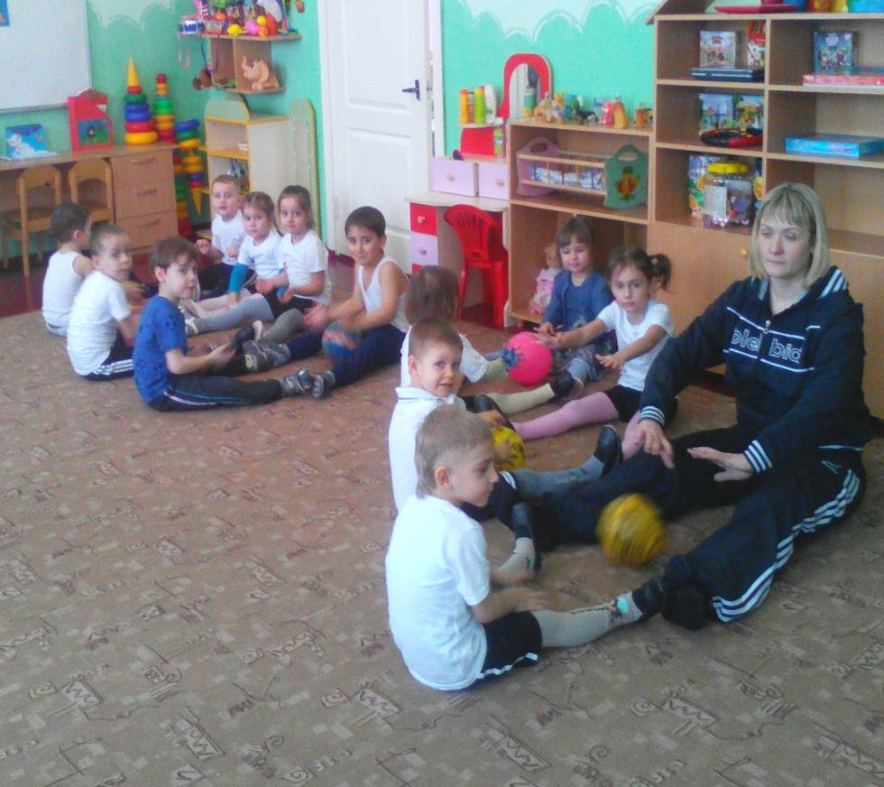
Завершающий этап развлечения. Дыхательная гимнастика

Slide 25
Спасибо за внимание!

